Slide 1
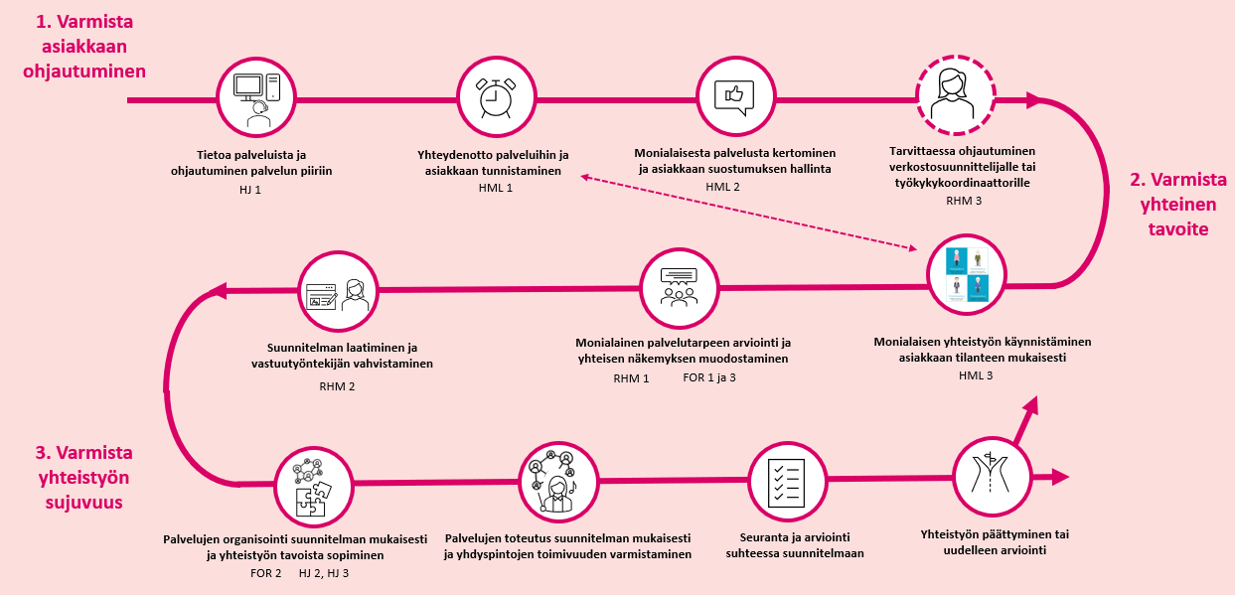
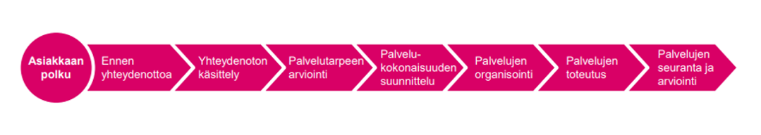
Yhteinen toimintatapa on täsmentynyt – yhdessä onnistumisen äärellä!
2: Monialaisen yhteistyöprosessin kehittämistyön dokumentaatiota lokakuu 2022
LUOTTAMUKSELLINEN, VALMENNUKSIIN OSALLISTUVIEN SISÄISEEN KÄYTTÖÖN

Slide 2
MONIALAISEN YHTEISTYÖN TOIMINTAMALLI HAHMOTTUU KANTA-HÄMEESSÄ
VALMIUS LAAJEMPIIN KOKEILUIHIN
Valmius kokeilla ja jatkokehittää yhteistä monialaista toimintamallia hyvinvointialueella, esitys etenemissuunnitelmaksi
KEHITTÄMISTYÖN SYVENEMINEN JA YHTEENSOVITTAMINEN 6 – 10/20222
Kehittämistyön ja kokeilujen syventäminen pienryhmien omilla vastuualueilla, dokumentaatio, tiedon koonta, osakokonaisuuksien yhteensovittaminen oman prosessin näkökulmasta sekä monialaisen yhteistyön toimintamallin yhteensovittaminen Kanta-Hämeessä
KEHITTÄMISTYÖN SPARRAUS 3 – 5/2022
Kehittämistyö pienryhmien omilla vastuualueilla, yhtenäisen toimintamallin jatkuva kehittämistyö ja yhteensovittaminen
VALMENNUKSET 9/2021-2/2022
Yhteisen näkemyksen muodostaminen monialaisen yhteistyön tavoitetilasta ja kehittämistyötä vaativista kokonaisuuksista

Slide 3

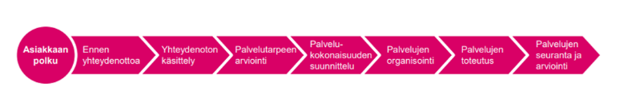
Miten yhteinen monialainen prosessi syntyi?
Valittujen teemojen kehittämistyö
Oppimisen jakaminen
Kehittämistyö syvenee, kokeilut, synteesi ja dokumentaatio
Valmennus, yhtinen kieli
Hämeenlinna
Mielenterveys ja päihdepalvelut paljon apua tarvitsevat
Riihimäki
Laaja-alaisesta tuesta hyötyvät asiakkaat yleisesti
Asiakasryhmä-kohtaiset erityispiirteet monialaisessa työssä
Forssa
Sote-palvelujen palveluntarpeen arviointia tarvitsevat osatyökykyiset asiakkaat
Hattula/Janakkala
Monituottajamallin yhteisasiakkaat
Geneerinen malli: synteesi hyvistä käytännöistä, periaatteiden dokumentaatio
Hyvinvointialueen yhteinen malli
Geneerisen monialaisen mallin yhteiset periaatteet
Jatkokehittämistä vaativien asioiden tunnistaminen ja priorisointi omassa prosessissa
Valittujen teemojen kehittämistyö, oppimisen jakaminen ja kokeilut

Slide 4
Kehitettävät monialaiset prosessit
Hämeenlinna
Mielenterveys ja päihdepalvelut
Paljon apua tarvitsevat mielenterveys- ja päihdepalvelujen asiakkaat ml pudokkaat
Ryhmä
Palvelukokonaisuus
Asiakasryhmä
Päätavoite
Monialaisen työn malli, joka hyödyttää myös muita asiakasryhmiä ja skaalautuu Hyvinvointialueella
Asiakastavoitteet
Palvelujen järjestämisen ja tuottamisen tavoitteet
Asiakas tunnistetaan oikea-aikaisesti ja –paikkaisesti, palvelujen käyttö on vaivatonta ja edistää hyvinvointia.
Monialaisissa palveluissa hyödynnetään vastuutyöntekijä -toimintamallia, palvelut tuottavat asiakasarvoa ja ovat kustannusvaikuttavia.
Sote-palveluissa tapahtuvat toiminnot kytkeytyvät saumattomasti asiakkaan tarvitsemiin muihin palveluihin.
Forssan seutu
Riihimäen seutu
Monialaista tukea sisältävät palvelut yleisesti
Laaja-alaisesta tuesta hyötyvät asiakkaat
Laaja-alaisen yhteistyön toimintaperiaatteet ja yhdyspintojen toimintamallit
Laaja-alaista tukea tarvitsevan asiakkaan palvelu toteutuu yhteisten periaatteiden mukaisesti ja yhdyspinnat eri palvelujen välillä ovat sujuvia.
Toimintaa ohjaavat periaatteet ovat selkeitä, kaikkien tiedossa ja tieto siirtyy saumattomasti eri toimijoiden välillä.
Osatyökykyisen sote-prosessi
Sote-palvelujen palveluntarpeen arviointia tarvitsevat osatyökykyiset asiakkaat
Osatyökykyisten työkyvyn arviointi toteutuu oikea-aikaisesti ja –paikkaisesti saumattomana osana asiakkaan työllisyyspalveluja.
Hattula ja Janakkala
Sote-palvelut kytkeytyvät saumattomasti työllisyyspalvelujen kokonaisuuteen
Monituottajamallin palveluprosessi (yhteisasiakkaat)
Sote-palveluja (Hattula) ja mielenterveys- ja päihdepalveluja tarvitsevat yhteisasiakkaat (Janakkala)
Monituottajamallin yhteisasiakkaiden palvelut muodostavat saumattoman kokonaisuuden
Asiakas saa tarvitsemaansa tukea yhden yhteydenoton periaatteella, saumattomasti erilaisilta palveluntuottajilta.
Yhdyspinta eri tuottajien välillä on saumaton ja yhteisasiakkuus toteutuu yhteisten periaatteiden mukaisesti (ml. palvelukartta).

Slide 5
Miksi monialaista työtä tarvitaan?
Palvelunkäyttö voi olla runsasta, hallitsematonta ja päällekkäistä!
Kehittämistyötä on paljon – miten kaikki uudet menetelmät saadaan käyttöön ja miten ne liittyvät toisiinsa?
Voimassa olevat sote säädökset velvoittavat ammattihenkilöitä monialaiseen yhteistyöhön silloin, kun asiakkaan tuen ja hoidon tarpeet sitä edellyttävät.
Palvelujen kustannukset nousevat, noin 10% käyttää 80% sote ja työvoimapalvelujen kustannuksista. Moniammatillinen yhteistyö vaikuttaa palvelujen kustannus-vaikuttavuuteen.
Tulevaisuuden sosiaali- ja terveyskes-kushanke monialaisen yhteistyön vahvistaminen on yksi kansallisen hankkeen keskeisistä tavoitteista.
Nykytila on toiminnallisesti haasteellinen ammattilaiset tunnistavat päivittäin yhteensovit-tamisen haasteet, asiak-kaan kipuilevat kun tieto ei liiku ja palvelut eivät muodosta eheää kokonai-suutta ja järjestelmä on siilomainen.
Muutos on välttämätön! Monialaisen yhteistyön toimintamalli on ydinprosessi palveluja käyttävien asiakastyössä.
Asiakasta ei osata tunnistaa!
Yhteistyön tarvetta ei osata tunnistaa!
Palvelut eivät vastaa tarpeita!
Yhteinen työtapa puuttuu, yhteiset työvälineet puuttuvat!
Ei tunneta toisia ammattilaisia ja heidän työnkuviaan!
Mielenterveys- ja päihdeasiakkaiden auttaminen on kaikille haasteellista – valtavirtaistamista tuettava!

Slide 6
Valmennuksien lähestymistavan keskeisiä ajatuksia
Asiakas keskiössä
Valmennusten avulla on vahvistettu asiakasymmärrystä ja edistetty asiakaslähtöistä ajattelutapaa. Asiakas yhdistää ammattilaiset ja on oman elämäntilanteensa asiantuntija.
Ymmärrämme mikä on asiakkaalle merkityksellistä
Valmennukset ovat vahvistaneet yhteistä ymmärrystä monialaisen työn asiakaskokemusta edistävistä tekijöistä.
Meillä ei ole varaa päällekkäiseen työhön
Valmennuksissa on pyritty lisäämään ymmärrystä missä tilanteissa päällekkäisiä toimintoja syntyy. Näissä tilanteissa on vahvistettu yhteistyön toimintamalleja ja asiakasarvoa tuottavia toimintoja.
Asiakkaan polku jäsentää yhteistyötä
Valmennuksissa on kehitetty yhteistä kieltä jäsentää asiakaspolun eri vaiheita. Samalla on syvennetty ymmärrystä monialaisen yhteistyön merkityksestä asiakkaan polun eri vaiheissa.
Hyvien käytäntöjen ja haasteiden tunnistaminen
Valmennuksissa on kannustettu löytämään ja hyödyntämään olemassa olevia hyviä käytäntöjä. Myös haastavista asioista on keskusteltu avoimessa ilmapiirissä.
Kehitämme yhdessä yhteisiä toimintamalleja
Valmennuksissa on tunnistettu yhteisiä toimintamalleja ja niiden jatkokehittämistarpeita. Työ jatkuu yhteiskehittämällä ja avoimesti kokemuksia jakamalla.
Vastuu onnistumisesta on jaettu
Yhteistyö vaatii halua ja kykyä kohdata toinen toisemme. Valmennuksissa on vahvistettu ammattilaisten kykyä kohdata toisensa ja tuoda rakentavasti esiin oma asiantuntemuksensa
Ketterät toimintamallit skaalautuvat asiakkaan tilanteen mukaan
Valmennuksissa on vahvistettu ymmärrystä resurssien rajallisuudesta. Yhteistyömallit täytyy voida sovittaa asiakkaan elämäntilanteen mukaisesti.
Yhdyspinnat täytyy ylittää
Valmennuksissa on vahvistettu ymmärrystä erilaisten yhdyspintojen merkityksestä. Yhdyspintojen ylittämiseen tarvitaan erilaisia nivelkohtien toimintamalleja /siltarakenteita ja yhteistyömenetelmien kehittämistä.
Yhden yhteydenoton periaate toteutuu kaikissa kohtaamisissa
Valmennuksissa on lisätty ymmärrystä yhden yhteydenoton periaatteen toteutumisesta myös monialaisen yhteistyön tilanteissa.
Muutos on mahdollisuus ja tavoitteet täytyy voida saavuttaa
Käynnissä oleva muutos on suuri. Monialaisen yhteistyötä tukevat toimintamallit kehittyvät ketterästi ja jatkuvasti tiedon, osaamisen ja voimavarojen karttuessa.

Slide 7
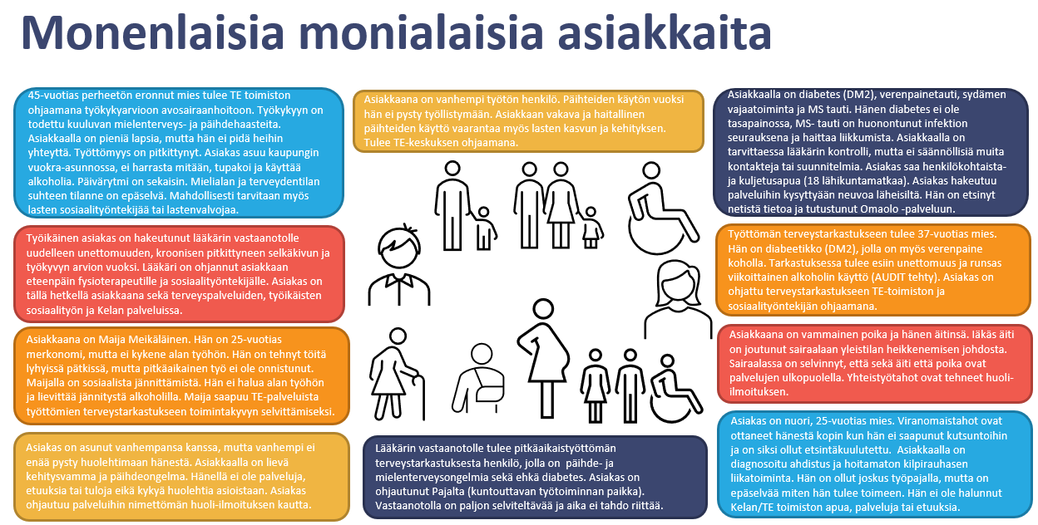
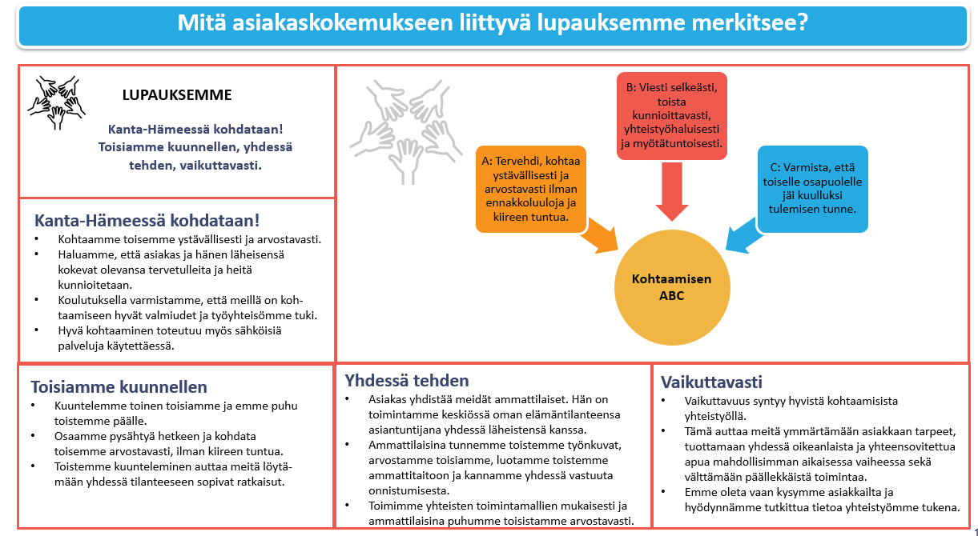
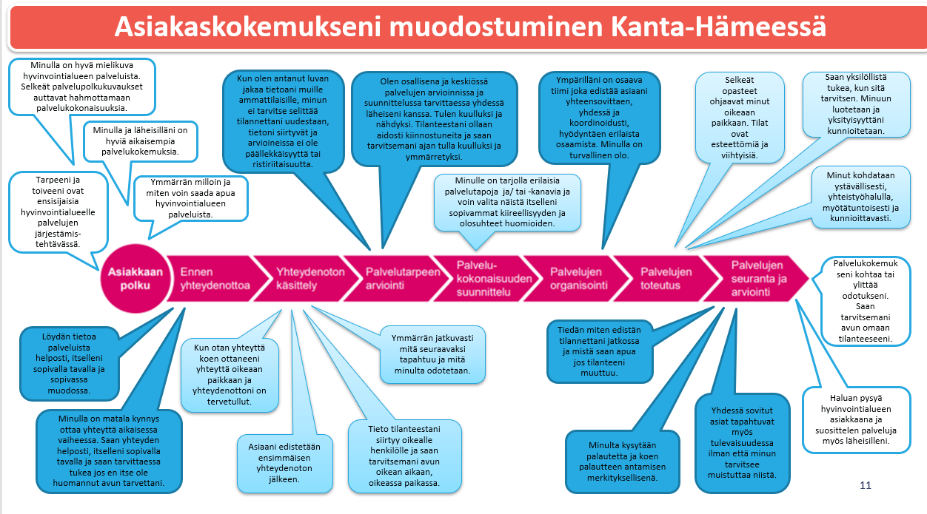
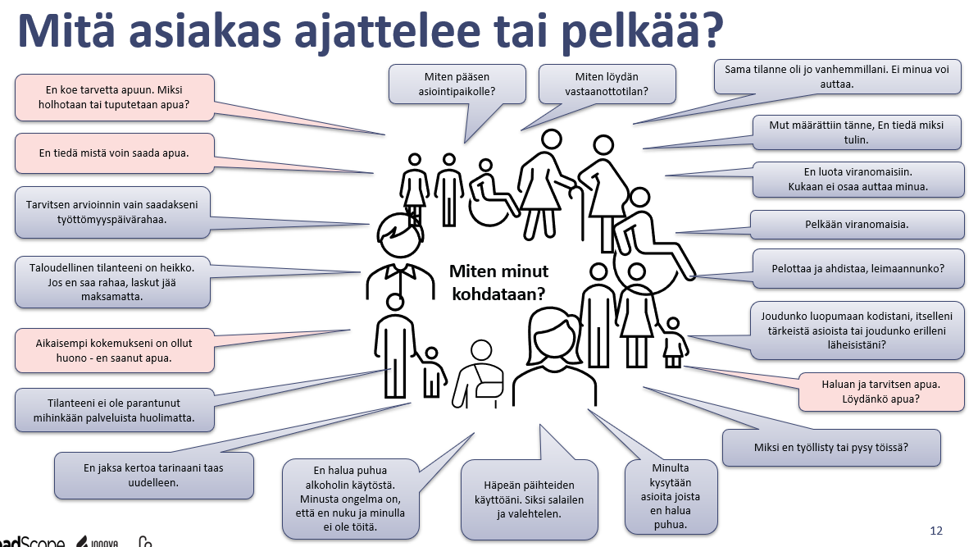
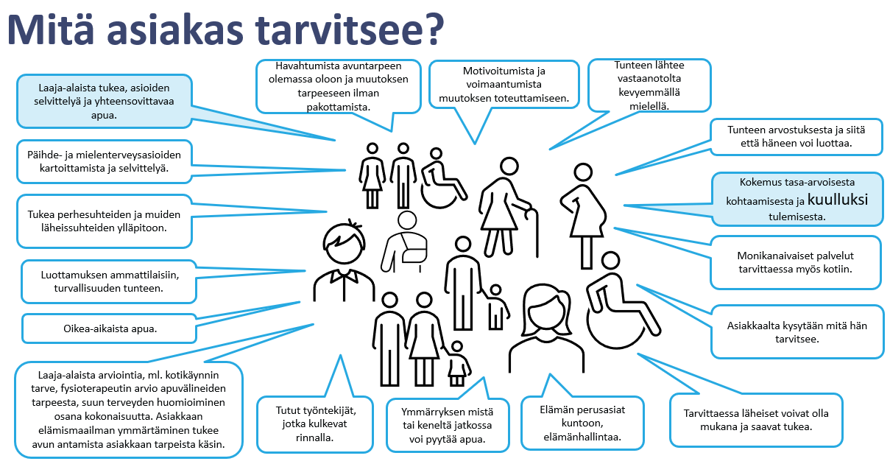
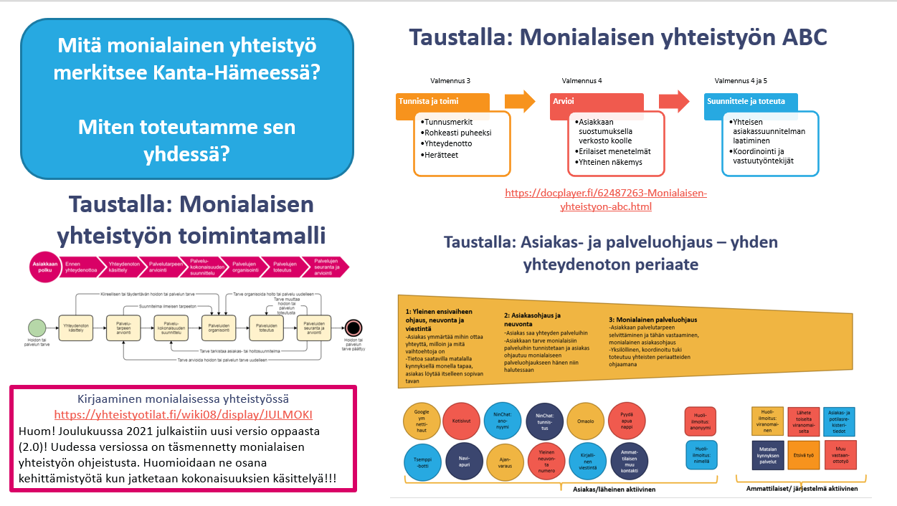
Yhteistyön lähtökohtia
Monenlaisia monialaisia asiakkaita
Monialaista tukea tarvitsevat asiakkaat ovat hyvin erilaisissa elämäntilanteissa. Heitä yhdistää tarve laaja-alaiseen asioiden selvittämiseen ja tukeen yli ammattiryhmien ja sektorirajojen. Yhteiset toimintatapamme tulee voida sovittaa ketterästi hyvin erilaisiin elämäntilanteisiin.
Kuuntele, kuule ja kohtaa
Kuulluksi tuleminen voimaannuttaa ja kuuntelemiselle on löydyttävä aikaa. Kanta-Hämeessä me kaikki osaamme kohdata toinen toisemme ja ymmärrämme sen merkityksen myös monialaisessa yhteistyössä. Hyvä kohtaaminen vahvistaa asiakaskokemusta ja yhteistyön vaikuttavuutta.

Slide 8
Monialaisen yhteistyön toimintamalli pähkinänkuoressa
(17.5.2022 – pienryhmien kehittämistyön alkuvaiheessa)
5. Palvelujen ja hoidon tarpeen selvittäminen yhteistyönä
6. Yhteisen näkemyksen muodostaminen ja palvelujen suunnittelu yhteistyönä
1. Asiakkaan tunnistaminen ja ohjaus yhden yhteydenoton periaatteella
7. Palvelujen organisointi, toteuttaminen, seuranta ja arviointi vastuutyöntekijän koordinoimana
2. Asiakkaan suostumuksen varmistaminen
4. Ymmärrys tarvittavan yhteistyön laajuudesta: työpari vai laajempi verkosto?
3. Vastuutyöntekijästä sopiminen
Sosiaali- ja terveydenhuollon henkilöstöllä on velvoite monialaiseen yhteistyöhön silloin, kun asiakkaan etu sitä edellyttää.
Monialaisen yhteistyön toimintamallia tukee Kanta-Hämeessä ketterä työparista monialaiseen verkostoon –toimintamalli sekä asiakkaan polun eri vaiheisiin kytkeytyvät yhteistyökäytännöt.
Palveluohjaus tukee yhden yhteydenoton periaatteen toteutumista ja asiakaskohtainen vastuutyöntekijä varmistaa riittävän tuen, palvelujen yhteensovittamisen ja nivelkohtien toimivuuden käytännössä.
Toimintamallin taustalla vaikuttaa yhteinen vastuu onnistumisesta, yhdessä sovittujen toimintakäytäntöjen noudattaminen sekä toimintamallien jatkuva kehittäminen.

Slide 9
Asiakas- ja palveluohjaus:
Yhteydenoton jälkeen varmistaa asiakkuuden, käynnistää arvioinnin ja turvaa kiireelliset palvelut. Yhden yhteydenoton periaate toteutuu.
Vastuutyöntekijä:
Vastuu asiakkaasta siirtyy monialaisen työn vastuutyöntekijälle ketterästi, kun on selvillä kuka on tarkoituksenmukaisin ammattilainen.
Vastuutyöntekijän muuttuminen:
Vastuutyöntekijä voi muuttua monialaisen yhteistyön aikana jos se on tarkoituksenmukaista.
Monialaisen työn koordinointi
1
2
3
Tukena:
Oma nimetty ammattilainen
Verkostosuunnittelija
Työkykykoordinaattori
Yhteinen käsitys vastuutyöntekijälle kuuluvista tehtävistä.
Monialaisen yhteistyön ja vastuutyöntekijänä toimimisen osaamista jaetaan laajasti organisaatioissa.
Vastuutyöntekijän rooliin voi kasvaa ja apua on saatavilla kokeneemmilta ammattilaisilta.

Slide 10
Työparityöstä laajennettuun monialaiseen verkostoon
Toimivat työparit:
Monialainen yhteistyö toteutuu minimissään ketterällä työparimallilla ➔omatyöntekijän ja terveydenhuollon palveluista vastaavan yhteistyö
Ketterät verkostot:
Asiakkaan tarpeiden mukaan monialainen yhteistyö toteutuu monialaisen verkoston tukemana
➔asiakkaan tilanteen mukaiset henkilöt, yhteistyötä koordinoiva vastuutyöntekijä
Siltarakenteet auttavat verkostoja yli yhdyspintojen:
Siltarakenteet tukevat monialaisen verkostotyön toteutumista yli toimialojen rajojen
1
2
3
Yhteisten periaatteiden toteutuminen – mm. vastuutyöntekijästä sopiminen ja asiakkaan suostumuksen varmistaminen. Kyky sovittaa yhteistyön laajuus asiakkaan tilanteeseen sopivaksi (Suuntima).
Toimintatapojen jatkuva kehittäminen ja osaamisen jakaminen.

Slide 11
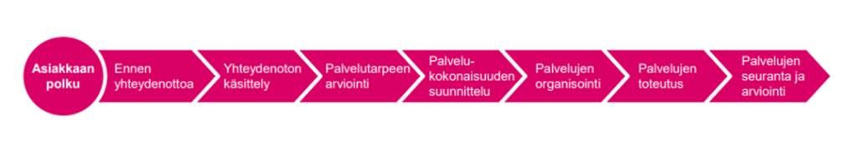
Mihin eri alueet keskittyvät ensisijaisesti kehittämistyössä?
JANAKKALA/ HATTULA
Palvelutarjotin/kartat ohjaa perille
Monituottajamallin yhteistyö ja nivelkohtien toimintamalli
HÄMEENLINNA
Tunnistus ja herätteet
Suostumus
Voimavarat (Suuntima) ja vastuutyöntekijän rooli (CM opit)
RIIHIMÄKI
Yhteinen arviointi ja yhteisen näkemyksen muodostaminen
Suunnitelma ja kirjaaminen
Vastuutyöntekijän määräytyminen ja muistilista
KAIKKI
Oman prosessin kuvaus
Yhden yhteydenoton periaatteen toteutuminen
Yhteisten menetelmien hyödyntäminen
Kokemusasian-tuntijoiden, asiakasryhmien, muiden ammattilaisten ja yhteistyötahojen osaamisen hyödyntäminen: kommentointi tai yhteiskehittäminen
Yksi ryhmä kehittää ensin yhteisen työmenetelmän
Toiset kommentoivat ja jatkokehittävät
Yhteensovittamisen avulla muodostuvat yhteiset työmenetelmät ja –käytännöt, toimintamallin kokonaisuus
FORSSA
Osatyökykyisen monialaisen prosessin mallinnus ja yhdyspintojen toimivuuden varmistaminen
Voimavarojen yhteinen hyödyntäminen hyvinvointialueella
SYNTYI LUOTTAMUS TOISTEN TEKEMISEEN!
JOKAINEN RYHMÄ VASTASI OMASTA KOKONAISUUSESTA JA TOI SEN YHTEISEEN KÄYTTÖÖN!

Slide 12













Monialaisen yhteistyön malli hahmottuu Kanta-Hämeessä (11.10.2022)
1. Varmista asiakkaan ohjautuminen
Tietoa palveluista ja ohjautuminen palvelun piiriin
Yhteydenotto palveluihin ja asiakkaan tunnistaminen
Monialaisesta palvelusta kertominen ja asiakkaan suostumuksen hallinta
Tarvittaessa ohjautuminen verkostosuunnittelijalle tai työkykykoordinaattorille
HML 2
2. Varmista yhteinen tavoite
HJ 1
HML 1
RHM 3
Suunnitelman laatiminen ja vastuutyöntekijän vahvistaminen
Monialainen palvelutarpeen arviointi ja yhteisen näkemyksen muodostaminen
Monialaisen yhteistyön käynnistäminen asiakkaan tilanteen mukaisesti
RHM 2
RHM 1
FOR 1 ja 3
HML 3
3. Varmista yhteistyön sujuvuus
Palvelujen organisointi suunnitelman mukaisesti ja yhteistyön tavoista sopiminen
Palvelujen toteutus suunnitelman mukaisesti ja yhdyspintojen toimivuuden varmistaminen
Seuranta ja arviointi suhteessa suunnitelmaan
Yhteistyön päättyminen tai uudelleen arviointi
FOR 2
HJ 2, HJ 3

Slide 13
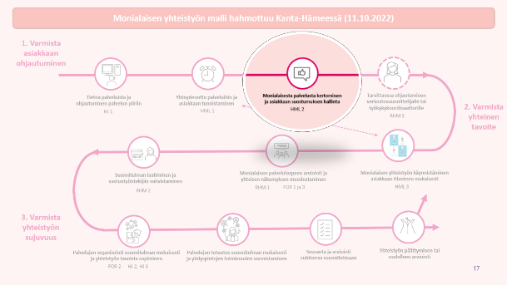
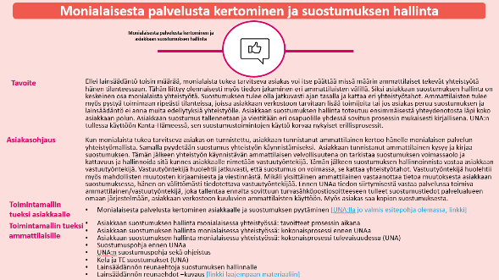
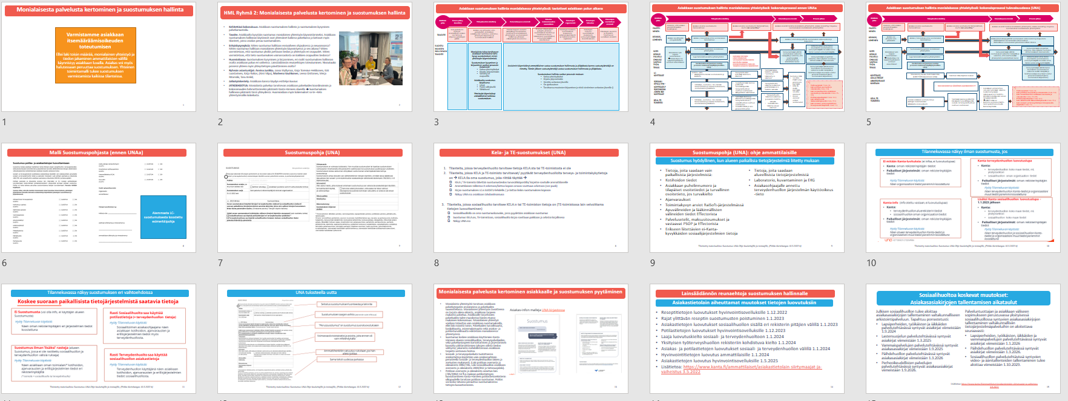
Yleiskuvaus asiakkaan polun vaiheesta
Pienryhmien tukimateriaali: toteutumisehdotus Kanta-Hämeessä,
➔ katso laajempi aineisto
Asiakkaan polun vaihe

Slide 14











Asiakas- ja palveluohjaus
Asiakkaan polku
Ennen yhtey-denottoa
Yhteydenoton käsittely
1. Itsepalveluna tehty tiedonhankinta
2. Seudulliset ja hyvinvointialueen yhteiset neuvonta ja ohjauspalvelut
3a. Asiakasryhmäkohtainen ohjaus ja palvelutarpeen arviointi
3b. Monialainen palveluohjaus ➔ monialainen yhteistyö
Terveydenhoito
-Avopalvelut
-Sairaanhoito
-Suun terveydenhuolto
-116 117
Monialaisen asiakkaan tunnistus, suostumus ja yhteistoiminnan käynnistäminen:
➔Monialaiseen työhön keskittyvien asiakkaan verkostosuunnittelijoiden tuella tai
➔Kuka tahansa ammattilainen voi käynnistää yhteistyön itse nykyiselle asiakkaalle ja saa tarvittaessa tukea verkostosuunnittelijalta
Sosiaalipalvelut
1
Omahoidon tuki ja ymmärrys milloin ottaa yhteyttä ja mihin
Lapset, nuoret ja perheet
2
Yhteydenotto ja ohjaus eteenpäin, takaisinsoitto
Vammaispalvelut
3
➔Työkykyyn liittyvissä tilanteissa ohjaus Työkykykeskuksen työkykykoordinaattorille
Tiedon monimuotoisuus, ohjausta myös muista, kuin sote-palveluista
Yksi yhteinen puhelinkeskus
Fyysiset pisteet
Chat -palvelut
Ikäihmiset
Palvelutarjotin kokoaa tietoa asiakkaille ja ammattilaisille ja tukee palveluohjauksen toteutumista. Lisäksi palvelukartta tukee ammattilaisia saamaan yhteyden eri ammattilaisiin.

Slide 15
Asiakkaan ohjautuminen monialaisessa työssä ja vastuutyöntekijän nimeäminen
Ohjaus työkykyky-keskuksen työkykykoor-dinaattorille, toimii ensivaiheen vastuutyön-tekijänä
Vastuu-työn-tekijä nimetään asiakkaan verkostosta heti kun mahdollista, vastuun siirto ”saattaen vaihtaen jatkuvuus turvaten”
Kyllä
Ei
Toimialan asiakas – ja palveluoh-jauksessa
Ohjaus verkosto-suunnitte-lijalle,
toimii ensivaiheen vastuutyön-tekijänä
Onko taustalla ensisijaisesti työkyvyn selvittämistä vaativia asioita?
Onko asiakkaalla jo nimettyä ammatti-laista tai vaatiiko lainsäädäntönimeämään?
Onko nimetyllä ammatti-laisella valmius käynnistää monialainen yhteistyö?
Asiakkaan tilanteesta herää huoli
Ei
Kyllä
Ei
Tarvittaessa vastuutyön-tekijä voi vaihtua, ”saattaen vaihtaen, jatkuvuus turvaten”
Nykyisissä palveluissa
Oma ammatti-lainen käynnistää monialaisen yhteistyön vastuutyön-tekijänä, tarvittaessa tukea verkostosuun-nittelijalta
Kyllä

Slide 16
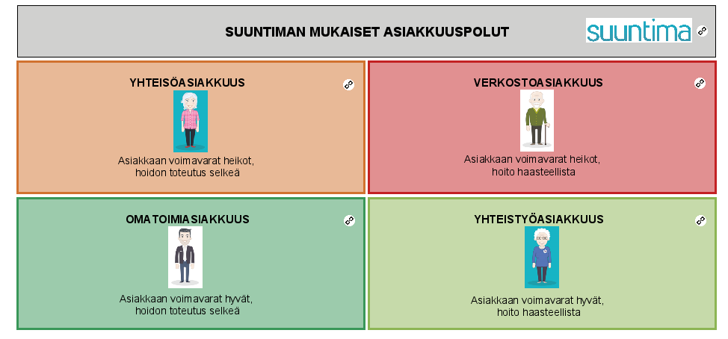

Mitä tukea erilaisissa tilanteissa vaaditaan?
Vähintään ensivaiheessa verkostosuunnittelija toimii vastuutyöntekijänä
Verkostosuunnittelija kokoaa verkoston
Asiakkaalle tehdään yhteinen, laaja suunnitelma
Kun tilanne on selkeytynyt vastuu verkostosuunnittelijalta voi siirtyä asiakkaan verkostossa toimivalle nimetylle vastuutyöntekijälle
Asiakkaan tilanteen edellyttämä ammattilainen vastuutyöntekijänä
Tarvittaessa monialaisen so-te työparimallin hyödyntäminen
Asiakkaalle tehdään suppeampi suunnitelma
Asiakas ei tarvitse erillistä monialaisen työn vastuutyöntekijää, asiakkaalle tieto keneen olla yhteydessä tarvittaessa
Tuettu omahoito, ammattilaiset reagoivat yhteydenottoihin ja tarvittaessa käynnistävät laajemman yhteistyön
Asiakkaan tilanteen edellyttämä ammattilainen vastuutyöntekijänä, tarvittaessa verkostosuunnittelija tukee ensivaiheen suunnittelua
Tukena vähintään so-te työpari, tarvittaessa laajempi verkosto, huomio yhdyspintojen toimintamalleissa
Asiakkaalle tehdään yhteinen, laaja suunnitelma
Suuntima ohjaa – asiakkaan voimavarat ja tarvittavan tuen haasteellisuus, puheeksi otto

